Slide 1

Pacto por paranavaí

Slide 2
Primeiro ato
Tentar impedir a aprovação da emenda à lei orgânica 01/23 (aumento de vereadores)
coleta de assinaturas para petição
Diálogo com os vereadores propositores
Mobilização de entidades e da população para comparecimento na sessão

Slide 3
segundo ato
Criação do “pacto por Paranavaí”
Mobilizar entidades para participar
Criar compromissos de combate a corrupção, eficiência e responsabilidade dos recursos público.
Comprometer o atual quadro de vereadores e futuros candidatos a assinar o “pacto”.
Estimular o voto para candidatos que aderiram ao pacto
Divulgar permanentemente os compromissos e acompanhar os atos dos atuais e futuros políticos

Slide 4


Slide 5
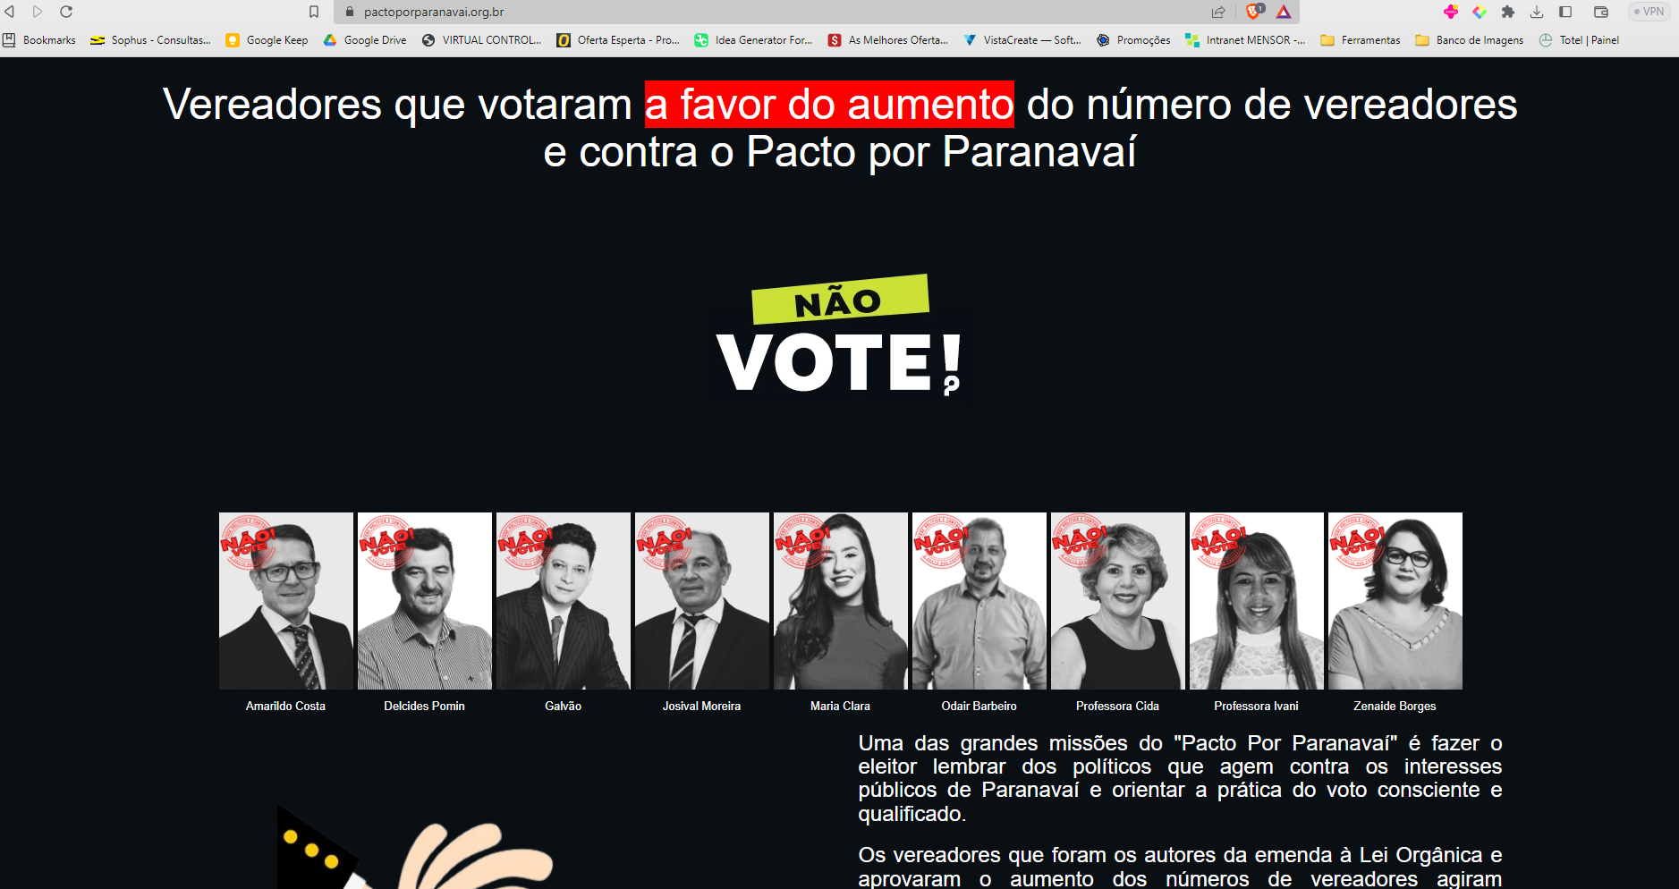

Slide 6


Slide 7

objetivos
Busca constante da diminuição dos gastos públicos visando a eficiência dos recursos públicos.
Comprometimento com a transparência dos atos e atividades públicas.
Realização de cursos preparatórios para aperfeiçoamento da atuação política/pública.
A promessa de afastamento definitivo do cargo em caso de condenação em qualquer instância
Mais????????

Slide 8


